Slide 1



3 septembrie 2026 - StartupCafe
Webinar Startupcafe
PROGRAMUL PENTRU CONSOLIDAREA IMM-URILOR PRIN ACCES ÎMBUNĂTĂȚIT LA FINANȚARE
SME ECO-TECH

Slide 2
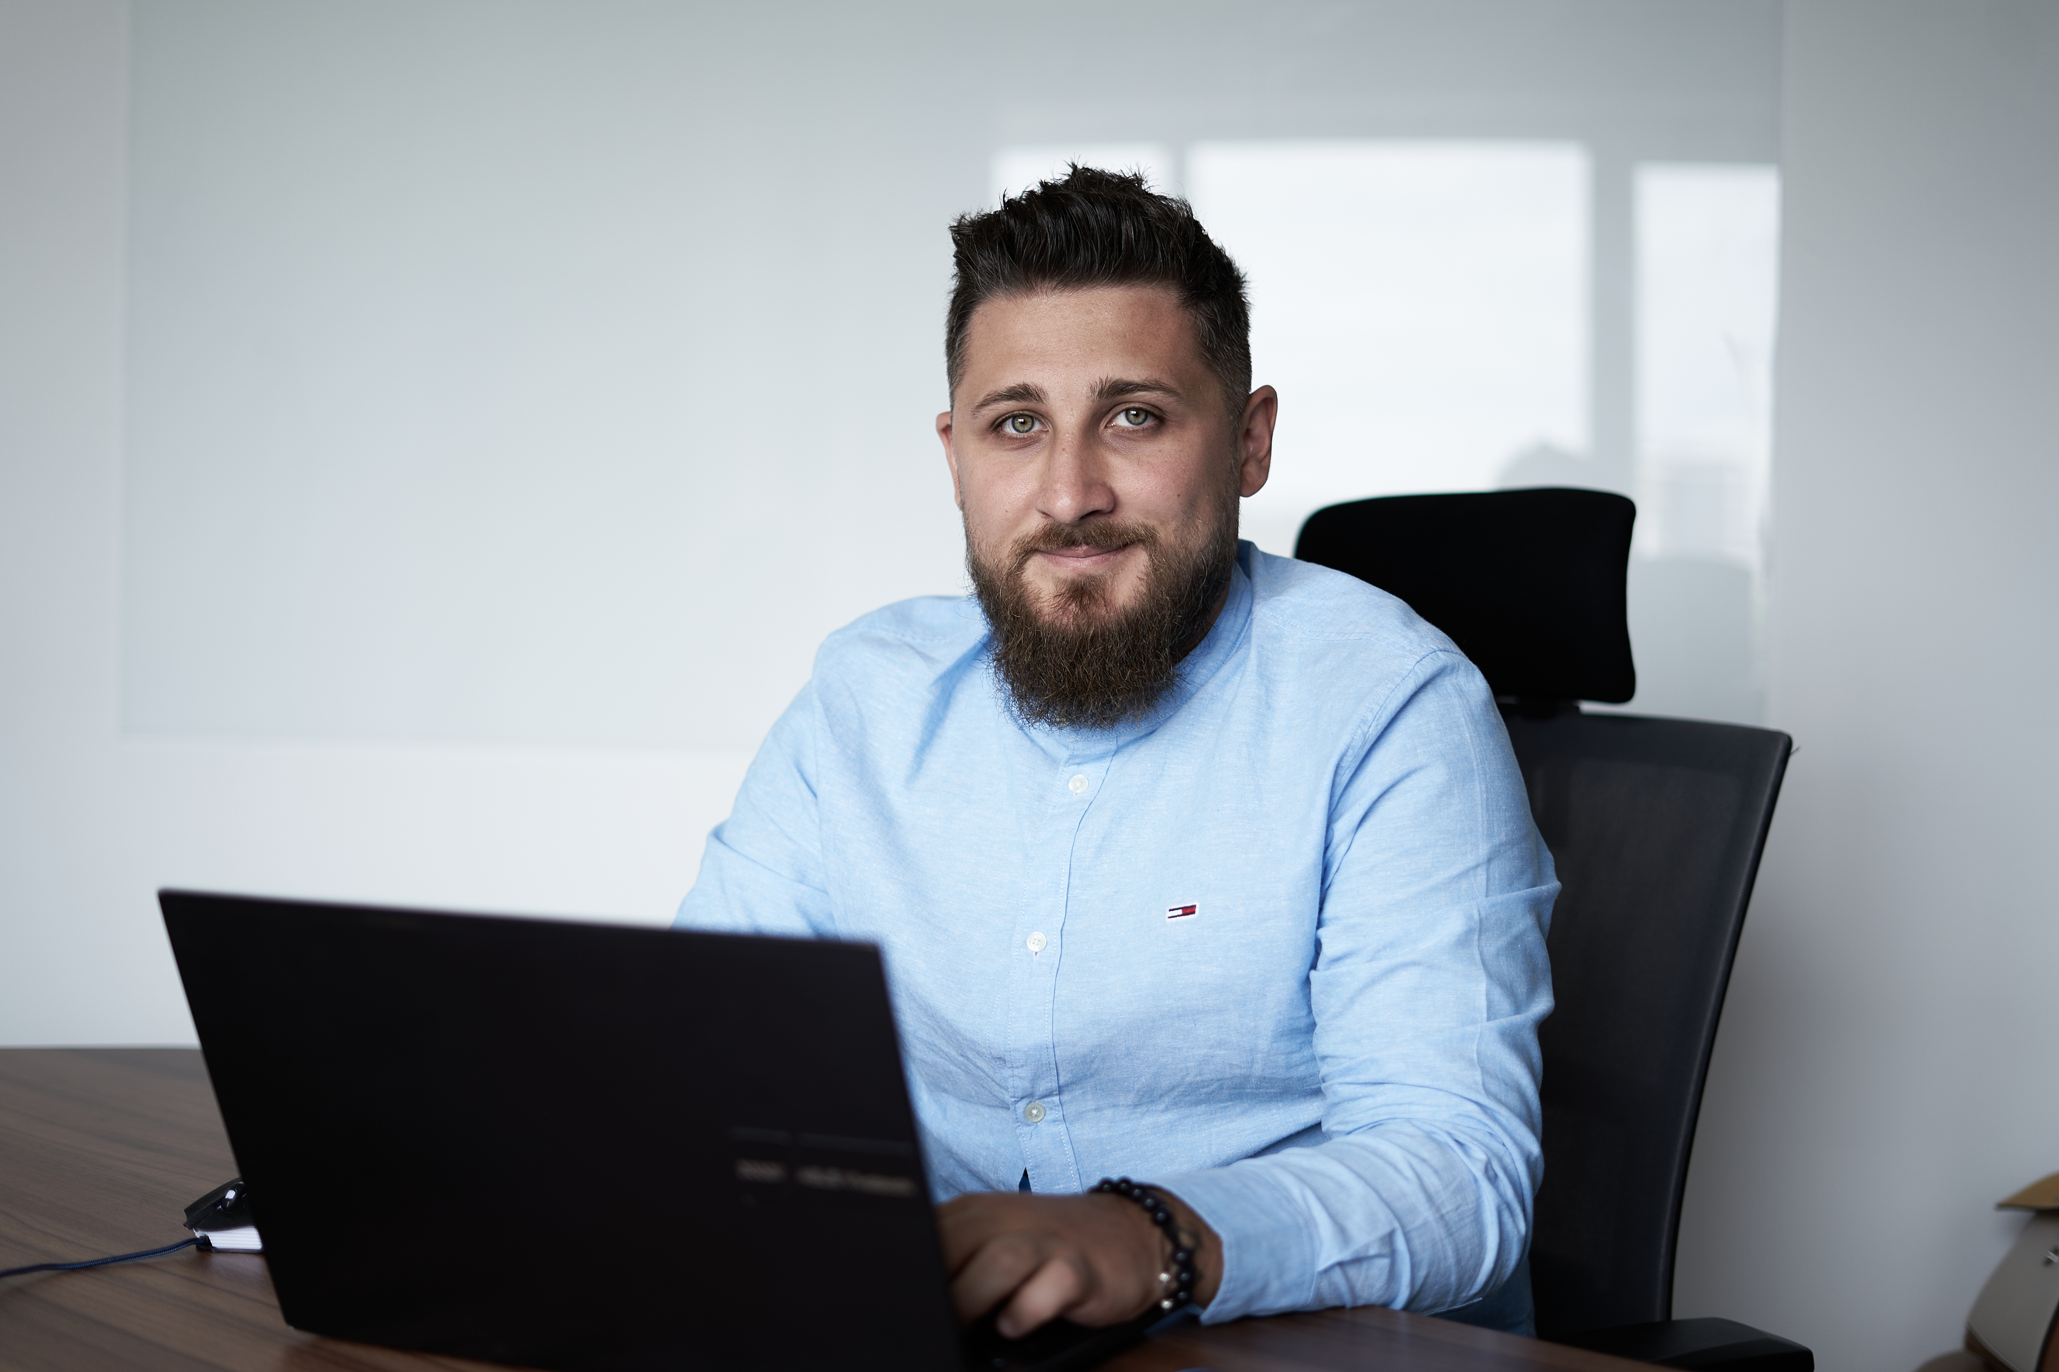
RĂZVAN GĂLĂȚAN
Director Operațional
Goodwill Consulting

Slide 3





Programul pentru consolidarea IMM-urilor prin acces îmbunătățit la finanțare – SME Eco-Tech
SME Eco-Tech este implementat de MEDAT în cadrul Programului de Cooperare Elvețiano-Român. Obiectivele programului sunt reducerea impactului asupra mediului, creșterea competitivității și productivității întreprinderilor, stimularea producției interne și susținerea ocupării forței de muncă.
Impact redus
asupra mediului
Competitivitate și
productivitate
Stimularea
producției interne
Susținerea ocupării
forței de muncă

Slide 4


Programul pentru consolidarea IMM-urilor prin acces îmbunătățit la finanțare –
SME Eco-Tech
Etapa inițială: Programul SME Eco-Tech era destinat întreprinderilor mici și mijlocii care desfășoară activități în domeniul producției.
Extinderea categoriei de beneficiari: Ulterior, au fost incluse în categoria beneficiarilor eligibili și microîntreprinderile înființate până la data de 31 decembrie 2021, inclusiv, cu condiția să fi înregistrat, la data de 31 decembrie 2024, o cifră de afaceri de cel puțin 2 milioane de lei.
Extinderea domeniilor de activitate: Odată cu această modificare, programul nu a mai fost limitat exclusiv la întreprinderile care desfășoară activități de producție. În consecință, au devenit eligibile și întreprinderile care desfășoară activități de comerț și servicii.
Eliminarea condiției privind cifra de afaceri: Totodată, a fost eliminată condiția referitoare la realizarea unei cifre de afaceri de cel puțin 2 milioane de lei, astfel încât microîntreprinderile nu mai sunt obligate să îndeplinească acest prag de cifră de afaceri pentru a fi eligibile în cadrul programului.

Slide 5


STADIUL ACTUAL:
LANSAT
Perioada de depunere: 26 mai 2026 – 24 septembrie 2026, ora 20:00
cu posibilitate de prelungire până la epuizarea bugetului alocat
Programul funcționează pe principiul „primul venit – primul servit”.
Numărul estimat al beneficiarilor este de aproximativ 800. Până în prezent, au fost depuse 334 de proiecte, dintre care 110 au fost elaborate și depuse de Goodwill Consulting, reprezentând aproximativ 33% din totalul proiectelor depuse.
~800
334
33%
beneficiari estimați
proiecte depuse
până în prezent
Goodwill Consulting, reprezentând aproximativ 33% din totalul proiectelor depuse.
Notes:
De actualizat numărul proiectelor depuse în ziua webinarului.

Slide 6



ALOCARE FINANCIARĂ ȘI VALOAREA FINANȚĂRII
54.041.886 CHF
INTENSITATEA FINANȚĂRII
reprezentând 288.843.072 RON
AFN – ajutor financiar nerambursabil
Valoarea proiectului: min. 668.100 RON
maximum 40% din cheltuielile eligibile
din care valoarea AFN nu poate depăși suma de
iar valoarea creditului nu poate fi mai mică de
Credit
267.240 lei
400.860 lei
minimum 60% din cheltuielile eligibile

Slide 7





BĂNCI PARTENERE
Condiții de creditare
dobândă cu ROBOR la 6 luni + max. 3,5%;
comision de analiză a creditelor acordate de maximum 0,5% din valoarea împrumutului;
nu percepe comision sau penalități de rambursare anticipată a creditului;
perioadă de grație maxim. 12 luni, la solicitarea beneficiarului de credit;
toate celelalte taxe și comisioane cumulate ale băncii nu vor depăși 1% din valoarea împrumutului;
perioadă de contractare a creditului de maximum 5 ani (fără a depăși durata Programului și/sau a PCER).

Slide 8
SOLICITANȚI ELIGIBILI
Sunt eligibile în cadrul Programului societățile care desfășoară activități principale autorizate pe CAEN Rev. 3 aferente domeniilor de producție, comerț sau servicii.
Microîntreprinderi, întreprinderi mici şi întreprinderi mijlocii, care îndeplinesc cumulativ următoarele condiții:
Sunt înregistrate conform Legii nr. 31/1990;
Sunt întreprinderi autonome, partenere sau legate;
Au capital integral privat și cifră de afaceri > 0 în 2024;
Mențin cifra de afaceri > 0 în perioada 2025–2028;
Sunt înființate până la 31.12.2021 și activează în România;
Au cod CAEN eligibil, principal din 01.01.2022 și autorizat la înscriere;
Nu au datorii la bugetul general consolidat;
Nu se află în dizolvare, insolvență, faliment, lichidare, suspendare etc.;
Asigură minimum 60% cofinanțare prin credit de la o instituție parteneră;
Nu au ajutoare de stat/de minimis de recuperat;
Creează cel puțin 1 loc de muncă nou, cu normă întreagă și pe perioadă nedeterminată, ocupat de o persoană care nu a avut raporturi de muncă cu societatea în ultimele 6 luni, în perioada de realizare a investițiilor, și mențin locul de muncă ocupat cel puțin pe perioada de valabilitate a Programului;
Păstrează cel puțin 50% din numărul mediu anual de angajați înregistrat la 31.12.2024 în fiecare exercițiu financiar ulterior, până la 31.12.2028 inclusiv, sub sancțiunea recuperării ajutorului de minimis acordat;
Respectă integral acordul de finanțare și rambursarea creditului și a dobânzii.

Slide 9
ASPECTE CRITICE PENTRU ELIGIBILITATE ȘI FINANȚARE
Existența unor obligații fiscale eșalonate conduce la neeligibilitatea solicitantului;
Persoanele care dețin calitatea de asociat/acționar în mai multe societăți pot accesa programul printr-o singură societate;
O societate nu poate avea simultan calitatea de beneficiar și furnizor în cadrul programului;
Activitatea aferentă codului CAEN principal eligibil trebuie să fie desfășurată neîntrerupt de la 1 ianuarie 2022. Modificarea ulterioară a codului CAEN principal conduce la neeligibilitatea solicitantului;
Aprobarea proiectului ≠ aprobarea creditului
Aprobarea în cadrul programului nu garantează acordarea creditului. Banca efectuează propria analiză de creditare și poate decide neacordarea finanțării. Banca se alege la înscriere și nu mai poate fi schimbată ulterior.

Slide 10



CHELTUIELI ELIGIBILE
Pentru a atinge obiectivul programului (transformare verde și digitală), investițiile în echipamentele enumerate mai jos (fie individual, fie combinate) trebuie în mod obligatoriu să reprezinte minimum 40% din costurile totale eligibile aferente unui proiect de investiții.
Sisteme fotovoltaice, eoliene/mini-eoliene, solare termice, hidrocentrale/mini-hidrocentrale, instalații și pompe de căldură geo-termale;
Echipamente de colectare selectivă, prese, tocătoare, separatoare, stații de compostare/bio-uscare/sortare/tratare, sisteme de reciclare și producere de combustibili alternativi din deșeuri, stații sortare și/sau tratare mecanică/automată deșeuri, sisteme integrate de producere combustibili alternativi din deșeuri, sisteme de reciclare;
Boilere și pompe de căldură (non-geo), sisteme de ventilație, încălzire/răcire, arzătoare, schimbătoare de căldură, UPS, cazane/centrale în condensare, sisteme de co/trigenerare, echipamente de monitorizare a utilităților.

Slide 11
CHELTUIELI ELIGIBILE
În ceea ce privește proiectele de investiții care includ exclusiv baterii/sisteme de stocare a energiei regenerabile în cadrul pragului minim de 40% menționat mai sus, acestea nu îndeplinesc condiția de eligibilitate aferentă acestui prag, fiind necesar ca procentul de minimum 40% să includă și alte echipamente eligibile dintre cele enumerate mai sus, având în vedere următoarele considerente:
O baterie electrică este o soluție de stocare a energiei electrice și, în mod independent, NU poate fi asimilată categoriei sistemelor/echipamentelor/tehnologiilor sau soluțiilor care au capacitatea de a genera energie regenerabilă, precum sistemele fotovoltaice, surselor eoliene sau altor exemple din procedura de implementare a programului. Astfel, bateriile de stocare NU sunt eligibile la finanțare dacă reprezintă o cheltuială distinctă, independentă de un sistem complet de generare a energiei, cum ar fi un sistem fotovoltaic sau o instalație eoliană.

Slide 12


CHELTUIELI ELIGIBILE
Cheltuieli eligibile în limita a 60% din costurile totale eligibile aferente unui proiect de investiții:
Site/magazin online, domeniu și promovare, software (max. 15.000 lei fără TVA), semnătură electronică, echipamente IT (PC, server, imprimantă, laptopuri, tablete, telefoane), licențe necesare activității;
Active corporale și mijloace fixe cu excepția jocurilor de noroc mecanice, electrice, electronice, meselor de biliard, automatelor muzicale, respectiv activele corporale din categoria mijloacelor fixe descrise în grupele 2.1, 2.2. și 2.3.6. din H.G. nr. 2139/2004.
Activele achiziționate/finanțate în cadrul programului trebuie să fie asigurate în favoarea instituției de credit până la rambursarea integrală a creditului.

Slide 13



CHELTUIELI NEELIGIBILE
cheltuieli financiare aferente creditelor/garanțiilor obținute pentru creditele contractate de beneficiari în vederea realizării proiectelor acceptate în cadrul Programului;
cheltuieli privind avizele sau alte taxe (inclusiv TVA, timbru verde și accize energie electrică), ambalarea, transportul și instruirea personalului pentru utilizarea activelor corporale și/sau necorporale achiziționate, punerea în funcțiune, montarea, și manopera;
cheltuieli efectuate, inclusiv facturi emise înaintea intrării în vigoare a acordului de finanțare;
nu se acordă ajutor financiar pentru activele achiziționate în sistem de leasing, second-hand și cele care au constituit obiectul unei subvenționări/finanțări nerambursabile din alte surse.

Slide 14
TERMENE ȘI ETAPE-CHEIE ÎN DERULAREA PROGRAMULUI
90 zile calendaristice — verificarea administrativă și de eligibilitate
5 zile lucrătoare — de la notificarea de acceptare până la prezentarea la bancă
max. 30 zile lucrătoare — evaluarea cererii de credit de către bancă
10 zile calendaristice — generarea acordului de finanțare
5 zile lucrătoare — semnarea electronică a acordului, sub sancțiunea respingerii
12 luni — perioada de realizare a investiției
7 zile lucrătoare — încărcarea documentelor justificative după ultima plată
31 ianuarie, anual — depunerea raportului de progres
31.12.2028 — până când se mențin angajații și cifra de afaceri
31.05.2029 — expirarea acordului de finanțare și finalul monitorizării

Slide 15
EXEMPLE DE PROIECTE
Exemplu general | Structura orientativă a proiectului
☀️ Proiect 100% energie verde | 100% sistem fotovoltaic, dimensionat pentru consumul activității firmei
♨️ Proiect 100% eficiență energetică | 100% pompe de căldură, sisteme de măsurare și monitorizare a utilităților, ventilație, încălzire/răcire, schimbătoare de căldură etc., necesare activității
☀️⚙️ Fotovoltaice + stocare/utilaje | 40% sistem fotovoltaic + 60% utilaje tehnologice, inclusiv stocare, necesare producției
☀️♨️♻️⚙️ Mix verde + utilaje | 40% fotovoltaice, pompe de căldură și reciclare + 60% utilaje tehnologice

Slide 16
EXEMPLE PE ACTIVITĂȚI:
Fabrică / atelier de producție:
Firma poate face un proiect cu 40% panouri fotovoltaice și 60% utilaje noi de producție. Practic, își reduce costurile cu energia și, în același proiect, își modernizează capacitatea de producție.
Firme de construcții:
40% investiție verde + 60% utilaje pentru șantier, de exemplu excavator, miniexcavator, încărcător, utilaje de compactare sau alte echipamente tehnologice necesare activității
Dacă o firmă de construcții avea oricum în plan să cumpere un excavator sau alte utilaje, SME ECO-TECH poate fi o oportunitate foarte bună: construiește minimum 40% din proiect pe componenta verde și poate utiliza diferența pentru modernizarea parcului de utilaje.
Firme cu activitate în HoReCa sau domeniul medical:
  40% sistem fotovoltaic sau mix cu pompe de căldură / sisteme de climatizare eficiente + 60% echipamente necesare activității;
  proiect 100% verde, format din panouri fotovoltaice, pompe de căldură, sisteme de ventilație și monitorizare a consumurilor.

Slide 17
EXEMPLE PE ACTIVITĂȚI:
Pentru hoteluri, pensiuni, restaurante sau clinici, proiectul poate fi construit 100% verde – de exemplu, integral din panouri fotovoltaice, pompe de căldură sau sisteme eficiente de climatizare – sau în varianta minimum 40% verde + până la 60% echipamente specifice activității.
Practic, programul permite fie reducerea masivă a costurilor cu energia, fie combinarea investiției verzi cu modernizarea efectivă a afacerii.
Hală cu un consum energetic ridicat:
Proiectul poate fi format din panouri fotovoltaice + pompe de căldură + sisteme de monitorizare a consumului, fără să fie obligatoriu să achiziționeze utilaje convenționale.
Producător care generează deșeuri:
Poate merge pe 40% echipamente pentru reciclarea sau reutilizarea deșeurilor și 60% utilaje tehnologice, astfel încât proiectul să rezolve atât problema deșeurilor, cât și nevoia de modernizare.
Practic orice firmă eligibilă care își dorește să își reducă factura la energie poate transforma această investiție într-un proiect SME ECO-TECH: panouri fotovoltaice și, după caz, soluții de stocare a energiei, adaptate consumului propriu al companiei.
Programul poate acoperi până la 40% din cheltuielile eligibile prin finanțare nerambursabilă, ceea ce înseamnă că firma își reduce atât costul investiției inițiale, cât și cheltuielile cu energia pe termen lung.

Slide 18

VĂ MULȚUMESC PENTRU ATENȚIE!
RĂZVAN GĂLĂȚAN
Director Operațional Goodwill Consulting
0757-118-310
galatan.razvan@gwconsulting.ro
Q&A –
Întrebări și răspunsuri

Slide 19


